Slide 1
Vanilla RNN: Từ Lý Thuyết Tới Thực Hành
Quá trình Training, Forward, Backpropagation & Triệt tiêu đạo hàm
Cài đặt bằng NumPy

Slide 2
1. Kiến trúc mạng Vanilla RNN
Một cell Vanilla RNN duy trì một 'trạng thái ẩn' (hidden state) h_t qua từng bước thời gian t.
Các tham số cần huấn luyện:
- W: Trọng số chuyển đổi Input (x_t) vào Hidden state.
- U: Trọng số chuyển đổi Hidden state cũ (h_{t-1}) sang Hidden state mới (h_t).
- V: Trọng số chuyển đổi Hidden state (h_t) thành Output (y_t).
- b_h, b_y: Bias cho Hidden state và Output.
class VanillaRNN:
def __init__(self, input_size, hidden_size, output_size):
# W: input -> hidden
self.W = np.random.randn(hidden_size, input_size) * np.sqrt(2.0 / (input_size + hidden_size))
# U: hidden -> hidden
self.U = np.random.randn(hidden_size, hidden_size) * np.sqrt(1.0 / hidden_size)
# V: hidden -> output
self.V = np.random.randn(output_size, hidden_size) * np.sqrt(2.0 / (hidden_size + output_size))
self.b_h = np.zeros((hidden_size, 1))
self.b_y = np.zeros((output_size, 1))

Slide 3
2. Lan truyền xuôi (Forward Pass) - Lý thuyết
Lan truyền xuôi (Forward Pass) truyền một chuỗi đầu vào qua mạng RNN. Ở mỗi bước thời gian t:
1. Cập nhật trạng thái ẩn (Hidden State):
h_t = tanh(U*h_{t-1} + W*x_t + b_h)
* Hàm tanh giúp nén các giá trị vào khoảng [-1, 1].
2. Tính toán đầu ra dự đoán (Output):
y_pred_t = V*h_t + b_y
3. Lưu trữ Caches:
Lưu lại x_t, h_t để dùng cho Backpropagation.

Slide 4
3. Lan truyền xuôi (Forward Pass) - Code NumPy
def forward(self, x_seq):
h_states = {}
h_states[-1] = np.zeros((self.hidden_dim, 1))
for t in range(len(x_seq)):
x_t = np.array(x_seq[t]).reshape(-1, 1)
a_t = np.dot(self.W, x_t) + np.dot(self.U, h_states[t-1]) + self.b_h
h_t = np.tanh(a_t)
h_states[t] = h_t
# Dự đoán đầu ra ở time-step cuối
y_pred = np.dot(self.V, h_states[len(x_seq)-1]) + self.b_y
return y_pred, h_states

Slide 5
4. Lan truyền ngược qua thời gian (BPTT) - Gradient Output
Lan truyền ngược qua thời gian (BPTT - Backpropagation Through Time)
Tính đạo hàm Loss theo từng trọng số (W, U, V) bằng Chain Rule qua từng time-step.
1. Hàm mất mát MSE: L = 0.5 * (y_pred - y_true)^2
=> dL/dy_pred = y_pred - y_true
2. Gradient tại lớp Output:
dV = (dL/dy_pred) * h_T^T
db_y = dL/dy_pred
dh_T = V^T * (dL/dy_pred) (truyền ngược về h_T)

Slide 6
5. Lan truyền ngược qua các Time-Step
Lan truyền ngược qua các Time-Step (từ t = T về t = 1):
Đạo hàm của tanh(a_t) là 1 - h_t^2.
Tại mỗi bước t:
1. Gradient tại a_t: dh_raw = dh_t * (1 - h_t^2)
2. Tích lũy gradient cho các trọng số:
dW += dh_raw * x_t^T
dU += dh_raw * h_{t-1}^T
db_h += dh_raw
3. Lan truyền về hidden state trước đó:
dh_{t-1} = U^T * dh_raw

Slide 7
6. Lan truyền ngược (Backpropagation) - Code (Phần 1)
def backward(self, x_seq, y_true, y_pred, h_states):
dW, dU, dV = np.zeros_like(self.W), np.zeros_like(self.U), np.zeros_like(self.V)
db_h, db_y = np.zeros_like(self.b_h), np.zeros_like(self.b_y)
dy = y_pred - y_true
T = len(x_seq)
h_T = h_states[T - 1].reshape(-1, 1)
# Gradient cho V, b_y và h_T
dV = np.dot(dy, h_T.T)
db_y = dy.reshape(self.b_y.shape)
dh_next = np.dot(self.V.T, dy)

Slide 8
7. Lan truyền ngược (Backpropagation) - Code (Phần 2)
# Vòng lặp BPTT từ T-1 về 0
for t in reversed(range(T)):
h_t = h_states[t].reshape(-1, 1)
dh_raw = (1.0 - h_t**2) * dh_next
x_t = np.array(x_seq[t]).reshape(-1, 1)
h_prev = h_states[t-1].reshape(-1, 1) if t > 0 else np.zeros((self.hidden_dim, 1))
# Tích lũy Gradient
dW += np.dot(dh_raw, x_t.T)
dU += np.dot(dh_raw, h_prev.T)
db_h += dh_raw.reshape(self.b_h.shape)
# Lan truyền về t-1
dh_next = np.dot(self.U.T, dh_raw)
return dW, dU, dV, db_h, db_y

Slide 9
8. Triệt tiêu đạo hàm (Vanishing Gradient)
Hiện tượng Triệt tiêu đạo hàm (Vanishing Gradient)
- Khi mở rộng chuỗi qua nhiều bước thời gian, gradient truyền ngược dh_{t-k} là tích của nhiều ma trận U^T và (1 - h^2).
- Do giá trị (1 - h^2) luôn <= 1 và nếu trị riêng của U nhỏ, qua phép nhân lặp liên tiếp, gradient sẽ tiến dần về 0 theo hàm mũ khi k (khoảng cách thời gian) lớn.
- Hậu quả: Mạng Vanilla RNN không học được các phụ thuộc dài hạn (long-term dependencies).
- Giải pháp: Gradient Clipping (cắt xén) chống bùng nổ, dùng LSTM/GRU để chống triệt tiêu.

Slide 10
9. Quá trình Huấn luyện (Training Loop) - Lý thuyết
Huấn luyện mô hình (Training Loop)
Quy trình tại mỗi Epoch:
1. Duyệt qua từng chuỗi (sequence) trong tập Train.
2. Thực hiện Forward Pass lấy dự đoán y_pred.
3. Tính Loss (MSE).
4. Thực hiện Backward Pass (BPTT) để tính Gradients (dW, dU, dV).
5. Cập nhật Trọng số (Update Weights) bằng thuật toán SGD (W = W - lr * dW).

Slide 11
10. Huấn luyện mô hình - Code Từng Bước
for epoch in range(1, epochs + 1):
epoch_loss = 0.0
for i in range(num_samples):
x_seq, y_true = X_train[i], np.array(y_train[i]).reshape(-1, 1)
# 1. Forward pass
y_pred, h_states = model.forward(x_seq)
# 2. Tính Loss
loss = 0.5 * (float(y_pred[0, 0] - y_true[0, 0]) ** 2)
epoch_loss += loss
# 3. Backward pass (BPTT)
grads = model.backward(x_seq, y_true, y_pred, h_states)
# 4. Cập nhật trọng số
model.update_weights(*grads, lr=0.005)

Slide 12
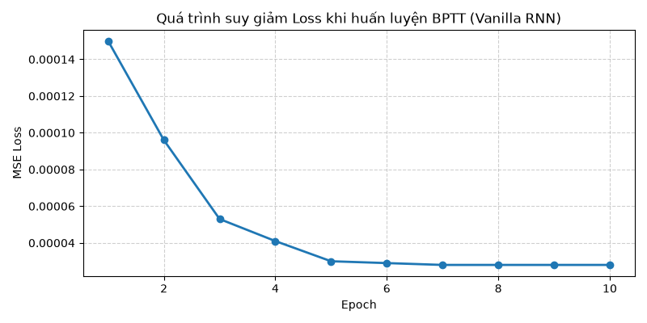
11. Kết quả Huấn luyện: Suy giảm Loss

